Slide 1

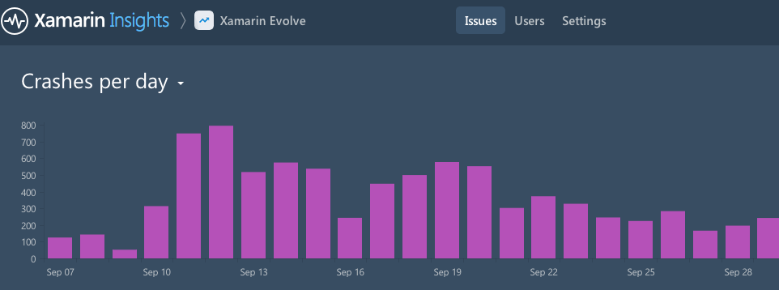
Servicios Xamarin
Javier Suárez Ruiz & Josué Yeray

Slide 2




Javier Suárez
XAML Team lead Bravent
Microsoft MVP Windows Platform Development
Blog: http://geeks.ms/blogs/jsuarez
Email: javiersuarezruiz@hotmail.com
Twitter: @jsuarezruiz
Josué Yeray
Windows XAML Developer Freelance
Microsoft MVP Windows Platform Development
Blog: http://geeks.ms/blogs/jyeray
Twitter: @JosueYeray

Slide 3


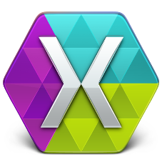





Xamarin for
Visual Studio
Xamarin.iOS
Xamarin Studio
Xamarin.Android
Xamarin Test Cloud
Xamarin.Mac
Component Store
.NET Mobility Scanner

Slide 4
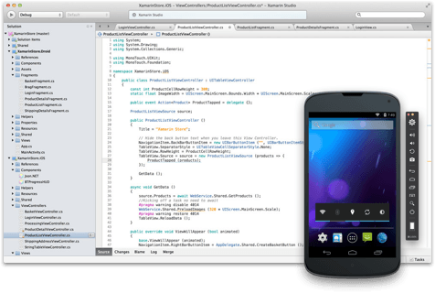
Xamarin Android Player
Emulador Android
Máquina virtual x86 usando OpenGL
Totalmente integrado con Visual Studio y Xamarin Studio
Permite simular el nivel de batería.
Permite la simulación de la localización.
Se pueden instalar Apps de Google y usar servicios Google Play.
Notes:
Windows
OS: Microsoft Windows 7 / 8 / 8.1 (32 or 64 bit)
RAM: Minimum 2GB
Hard drive: Minimum 2GB free space
A graphics card supporting OpenGL 2.0
For best performance, a CPU supporting hardware-assisted virtualization, with this option enabled in the BIOS
Mac
OS: Apple OS X 10.7+
RAM: Minimum 2GB
Hard drive: Minimum 2GB free space
A graphics card supporting OpenGL 2.0
For best performance, a CPU supporting hardware-assisted virtualization, with this option enabled in the BIOS

Slide 5
DEMO
Xamarin Android Player a fondo

Slide 6
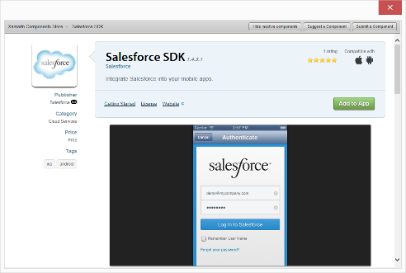
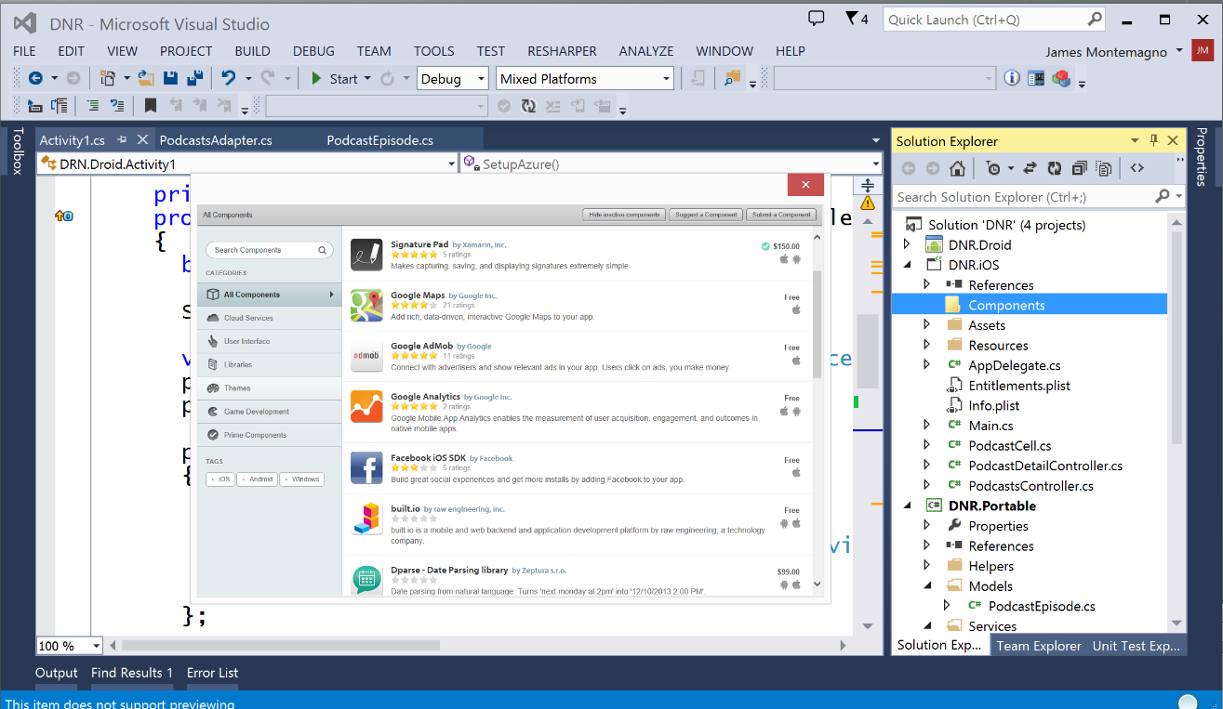
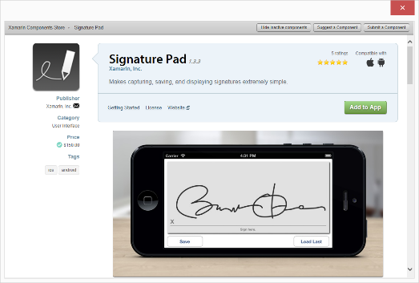
Xamarin Component Store
Crea Apps más rápido
Componentes de calidad disponibles para Visual Studio y Xamarin Studio.
Controles cross-platform , servicios, backend empresariales, etc. con simples clics

Slide 7
DEMO
Un vistazo a la tienda de components de Xamarin

Slide 8
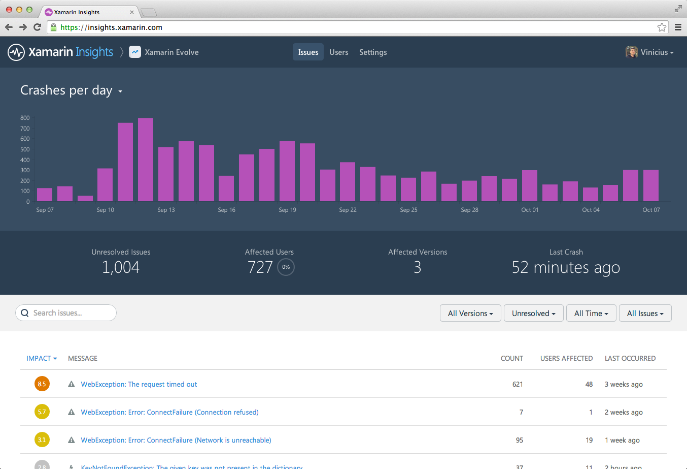
Xamarin Insights
Mejora la calidad de las Apps con monitorización en tiempo real
Reporte de problemas y errores.
Métricas de uso de la aplicación, eventos, usuarios, etc.

Slide 9
DEMO
Integrando Xamarin Insights en una App multiplataforma

Slide 10
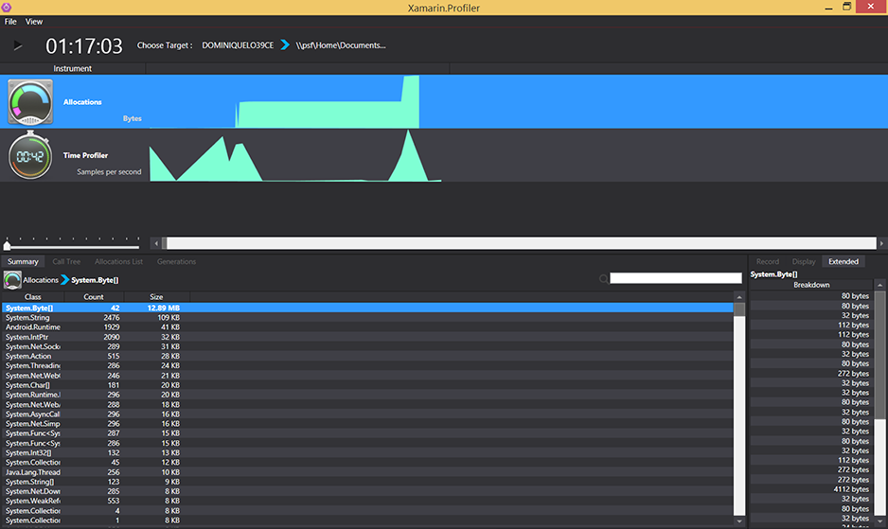
Xamarin Profiler Preview
Análisis de aplicaciones móviles en C#
Análisis de rendimiento.
Integración con Xamarin Studio y Visual Studio.
Posibilidad de ver la pila de métodos lanzados con la posibilidad de separar por hilos.
Posibilidad de ver donde la App esta gastando tiempo.
Snapshots.

Slide 11
DEMO
Analizando el rendimiento de una Aplicación Xamarin con Xamarin Profiler Preview

Slide 12

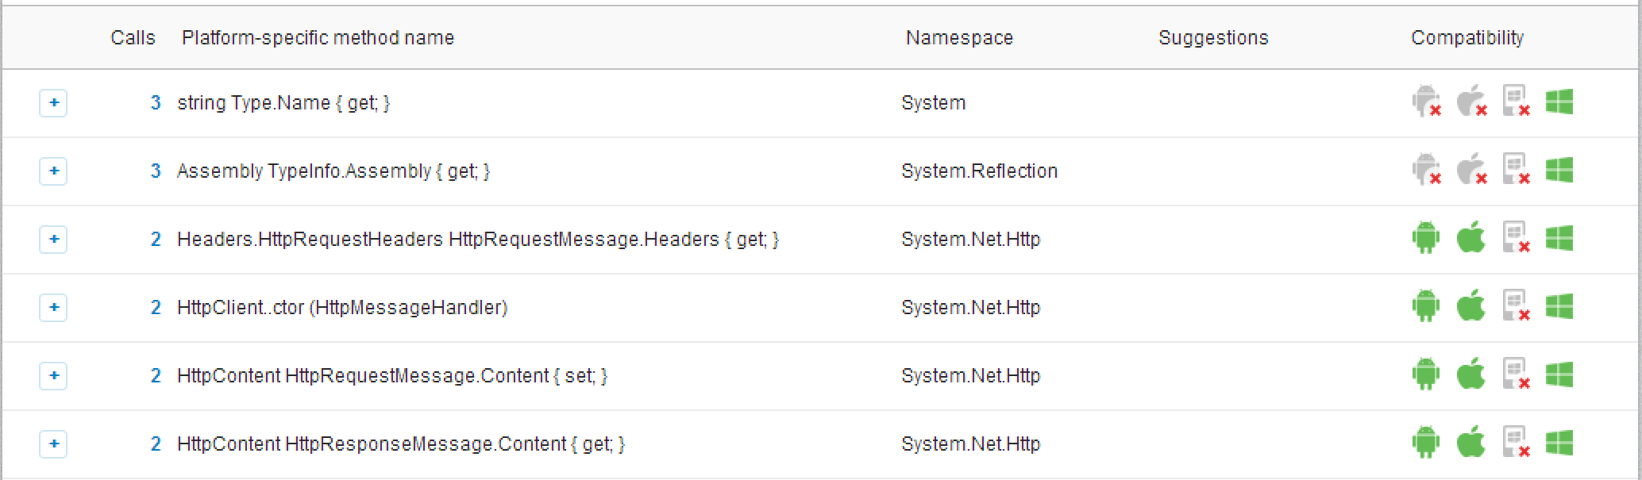
.NET Mobility Scanner
¿Tu librería .NET es compatible con Xamarin?
scan.xamarin.com
Scan .exe o .dll para determiner la compatibilidad
Genera reportes:

Slide 13
DEMO
Verificando la compatibilidad de una PCL

Slide 14
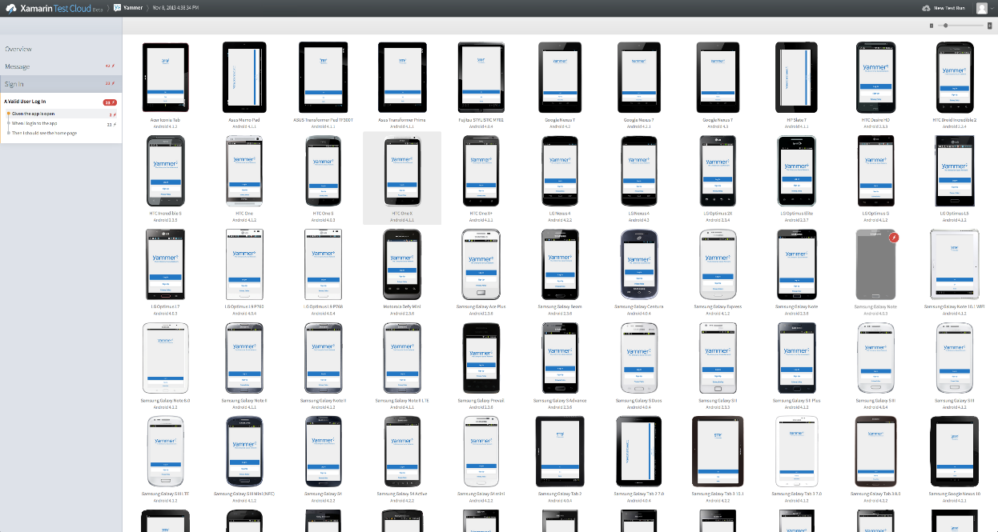
.Xamarin Test Cloud
Test de la App a nivel de UI
Se obtienen resultados en minutos
Tests en cientos de dispositivos reales
Resistente a cambios en UI
Test exploratorios

Slide 15

Xamarin University
Programa móvil
Videos online
Lecturas y Labs
Reuniones con expertos en Xamarin
Que enseñan
Los fundamentos en el Desarrollo iOS y Android
El ciclo de vida de Apps móviles
Controles nativos
Arquitectura Cross-platform
Mejores prácticas
Integración con backends, seguridad

Slide 16



Xamarin Developer Certifications
Ante la creciente demanda de Xamarin, mediante Xamarin University se pueden obtener certificaciones que garanticen los conocimentos necesarios para realizer Apps de calidad con Xamarin.

Slide 17
Preguntas y respuestas.
¿Dudas?
P&R

Slide 18





Contacta con nosotros:
Ven a conocer nuestras oficinas:
Avenida de Manoteras 38 – Oficina C311
28050 Madrid
Llámanos:
91 240 4785
Envíanos un e-mail:
info@bravent.net
bravent@bravent.net
Visita nuestra web:
www.bravent.net
Síguenos en twitter:
@bravent
Con Bravent tendrás proyectos cercanos. Conseguirás triunfos globales

